Slide 1
Муниципальное бюджетное дошкольное образовательное учреждение «Детский сад №89» общеразвивающего вида Октябрьского района г. Барнаула
Проектная деятельность с детьми раннего возраста
Составила:
воспитатель Газизова Л.В.

Slide 2
Плюсы проектного метода
Метод проектов позволяет развивать познавательный интерес
в различных видах деятельность, формировать коммуникативные навыки и нравственные качества детей.
В ходе осуществления проектной деятельности ребёнок получает
возможность экспериментировать, быть активным и самостоятельным, выбирать содержание своей деятельности, взаимодействовать со взрослыми и сверстниками.

Slide 3
Этапы работы
Первым этапом работы над проектом, был выбор темы.
Второй этап – разработка проекта.
Третий этап – это выполнение (практическая часть)

Slide 4
Проект «Петушок с семьёй»
Цель: знакомить детей с понятием «Семья» на примере семьи петушка, формировать азы экологического воспитания, содействовать интересу детей к объектам природы, формировать познавательную активность.
Тип проекта:
Познавательно - творческий, игровой.
Продолжительность:
Краткосрочный (двухнедельный).
Участники:
Воспитатель, дети, родители.

Slide 5
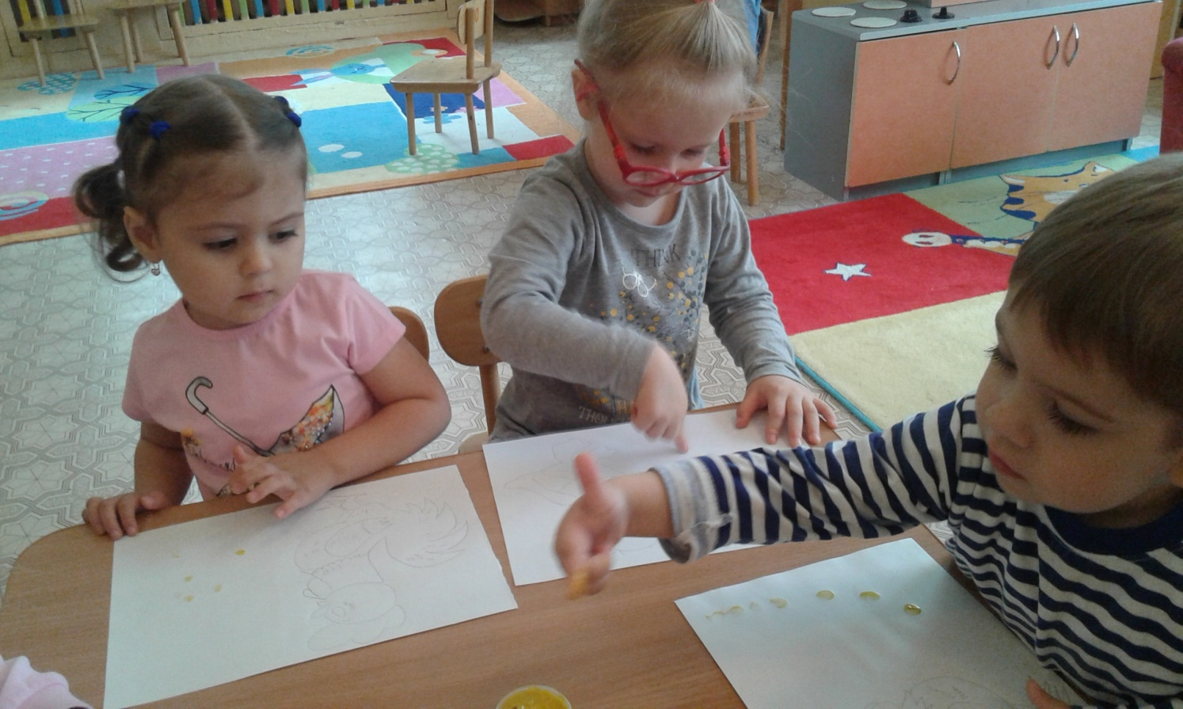
Изобразительная деятельность

Slide 6
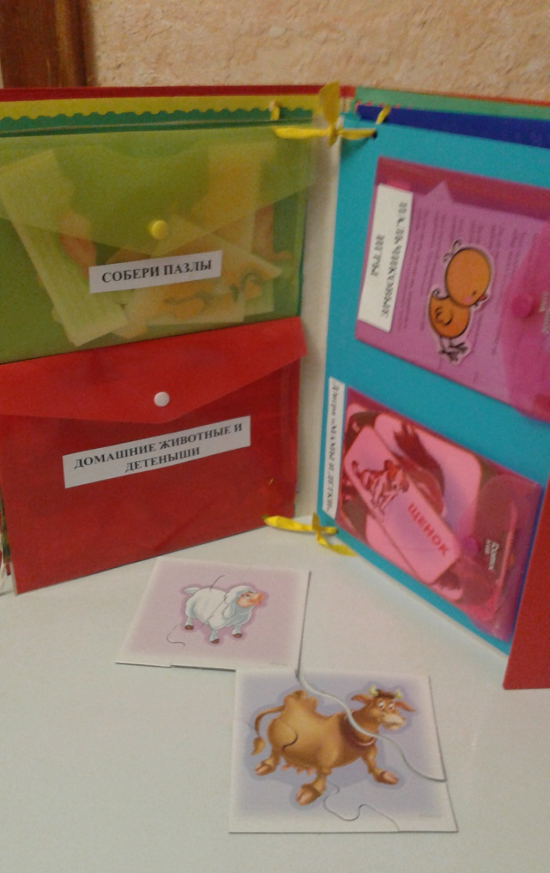
Лепбук «Домашние животные»

Slide 7
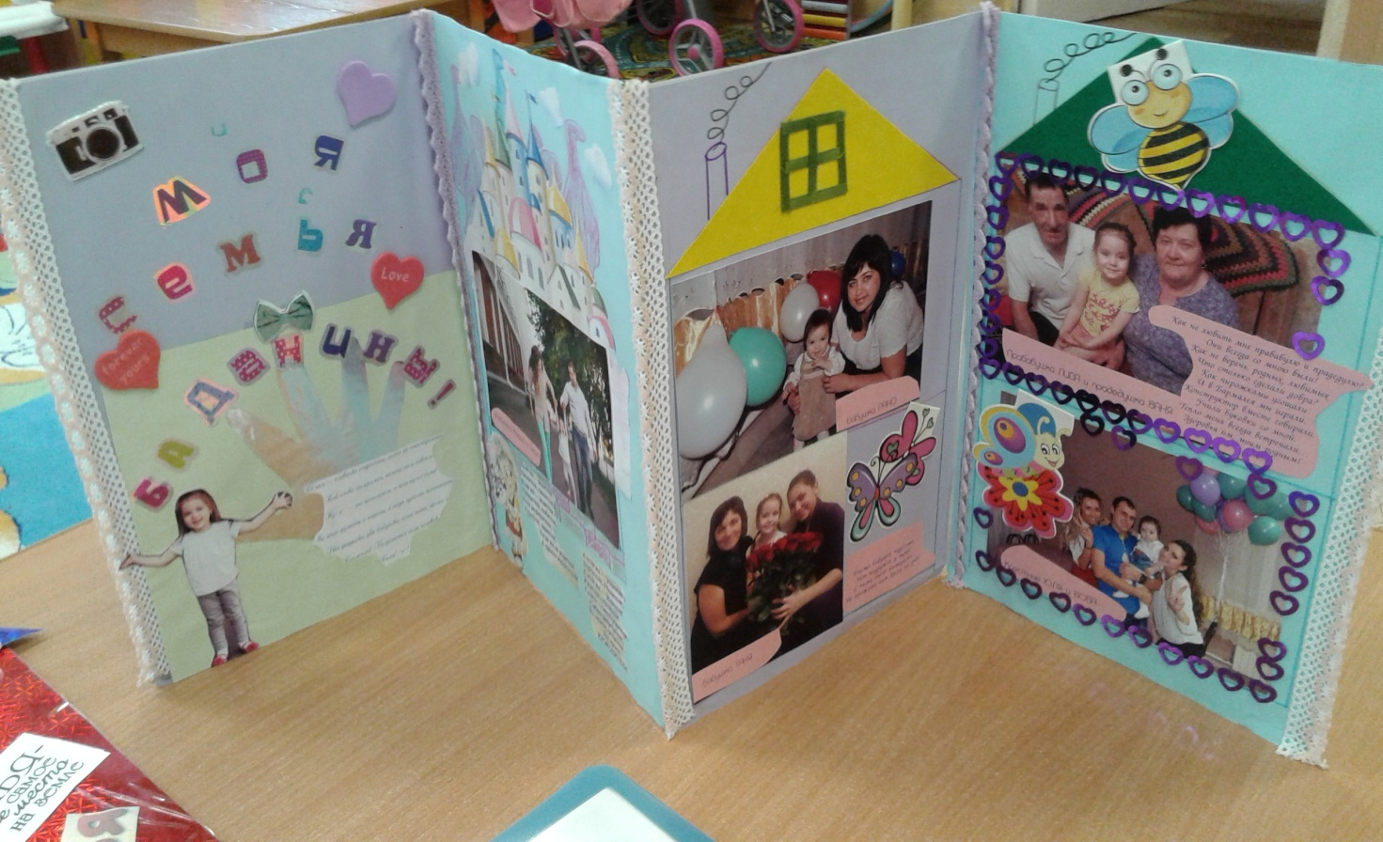
Лепбук «Моя семья»

Slide 8
Проект «Приусадебный участок моей мечты»
Цель: создать условия направленные:
- на расширение у детей представлений о растениях, о том, где они растут, о необходимых условиях их роста; о пользе для человека;
- на развитие познавательно-исследовательской деятельности путем экспериментирования.
Тип проекта: познавательно-исследовательский.
Продолжительность проекта: краткосрочный (март).
Участники проекта: дети, родители, воспитатели группы.

Slide 9
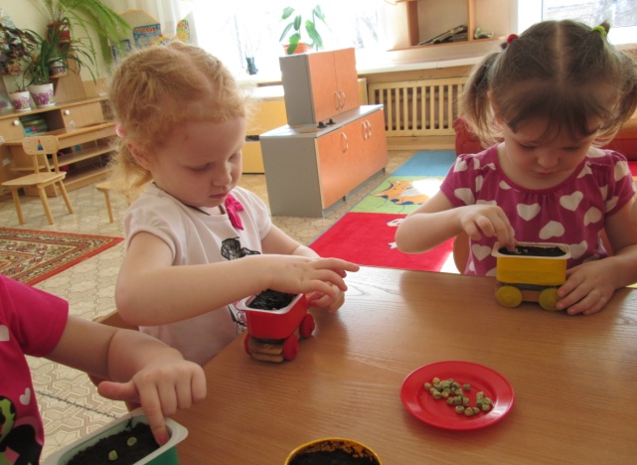
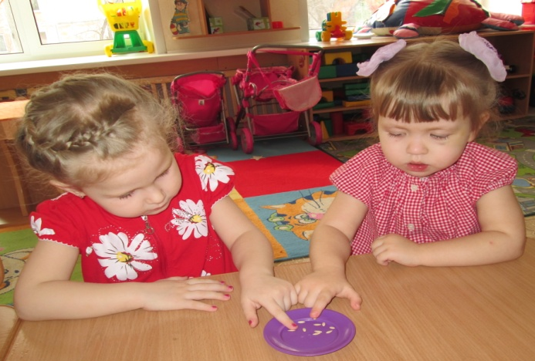
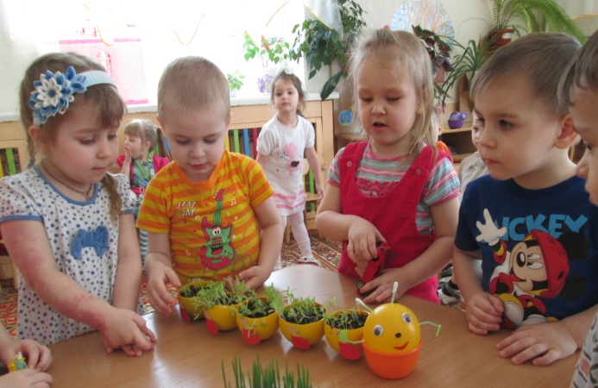
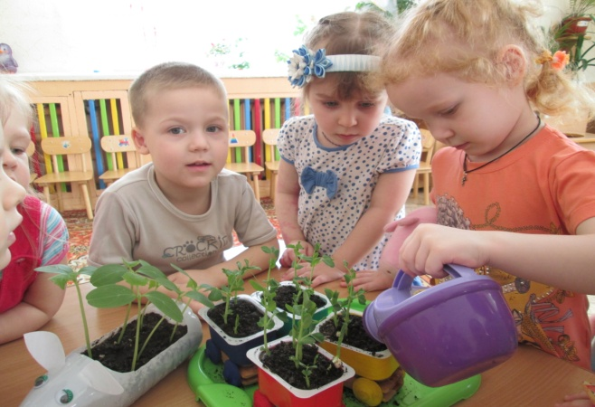
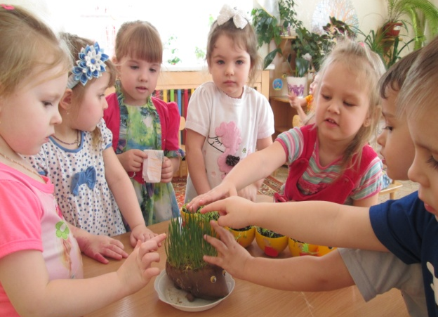
Опытно – экспериментальная деятельность

Slide 10
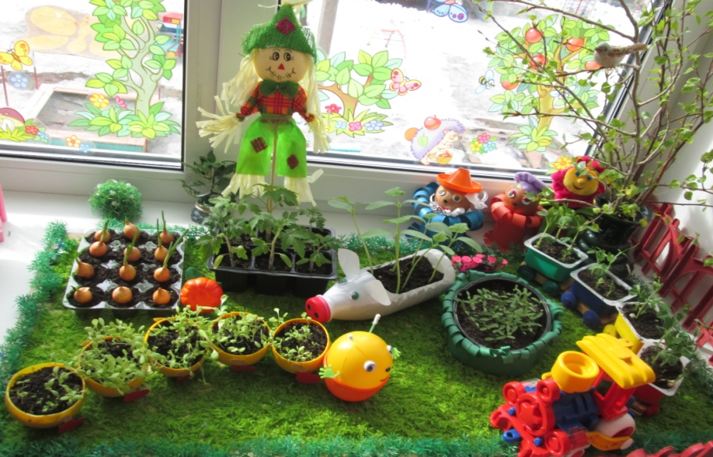
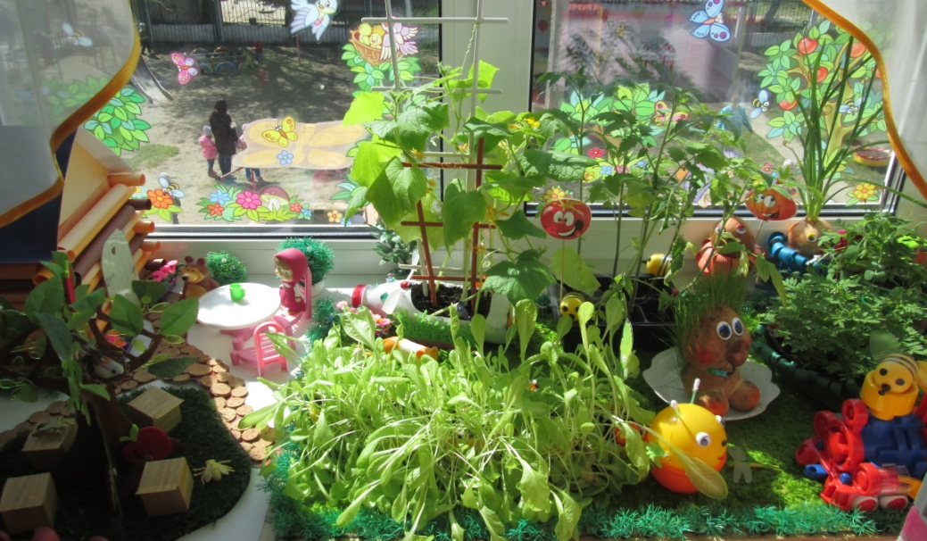
Огород на окне

Slide 11
Проект «Золотая осень»
Цель: Обратить внимание детей на красоту природы родного края,
буйство осенних красок.
Воспитывать бережное отношение к природе.
Тип проекта: познавательно-творческий, игровой
Продолжительность проекта: краткосрочный (2 недели)
Участники проекта: дети 2-3х лет, родители, воспитатель, музыкальный руководитель.

Slide 12
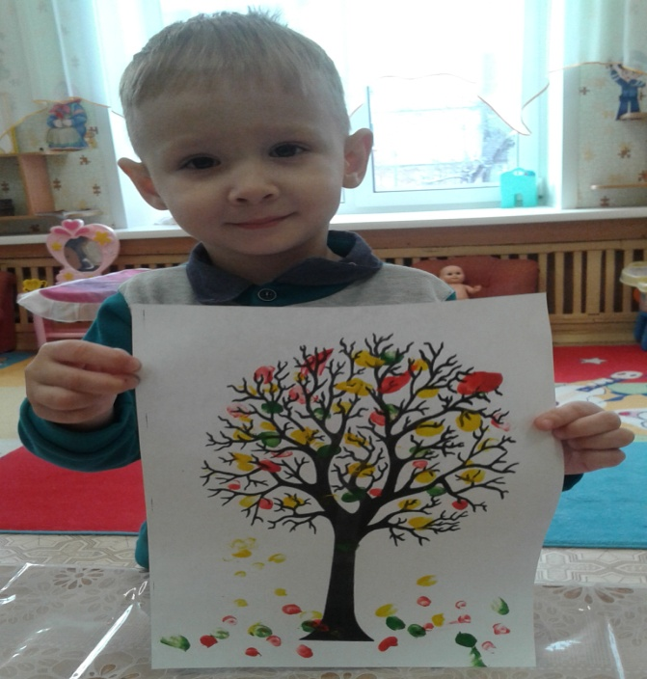
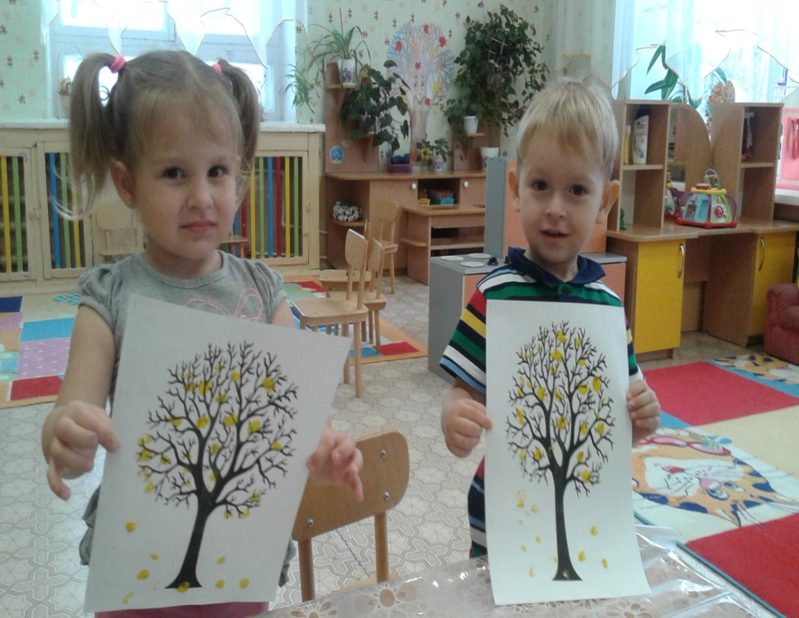
Изобразительная деятельность

Slide 13
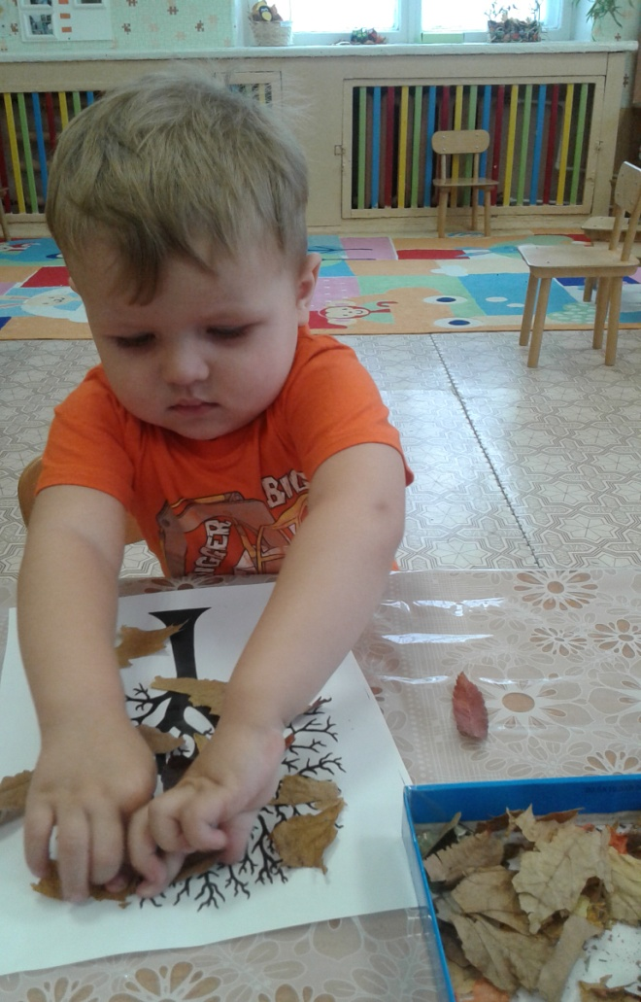
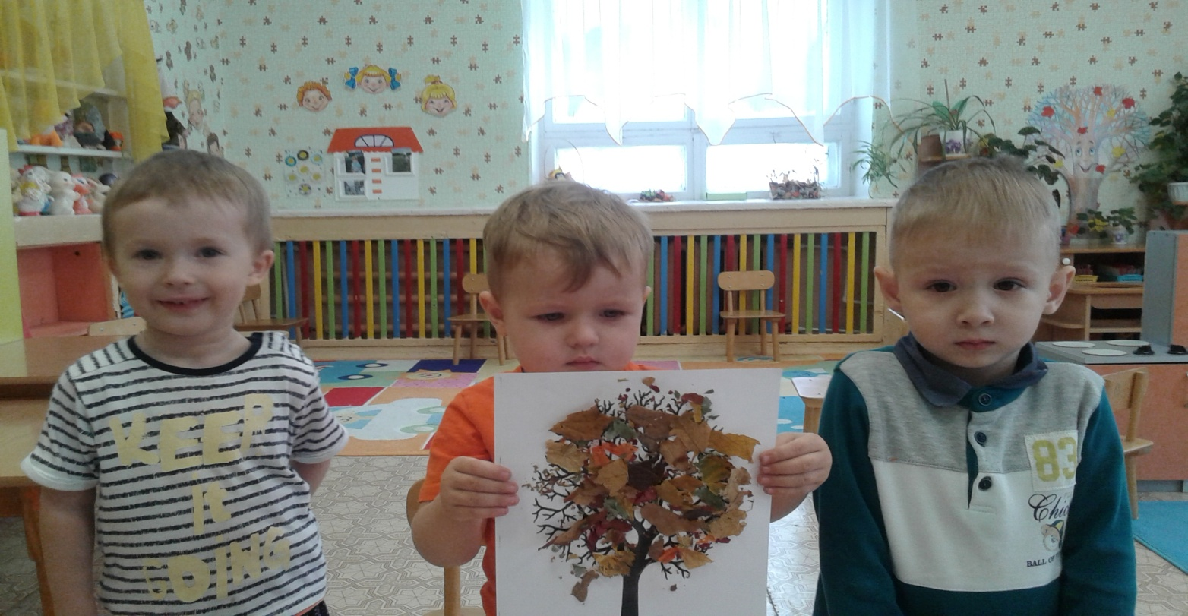
Аппликация

Slide 14
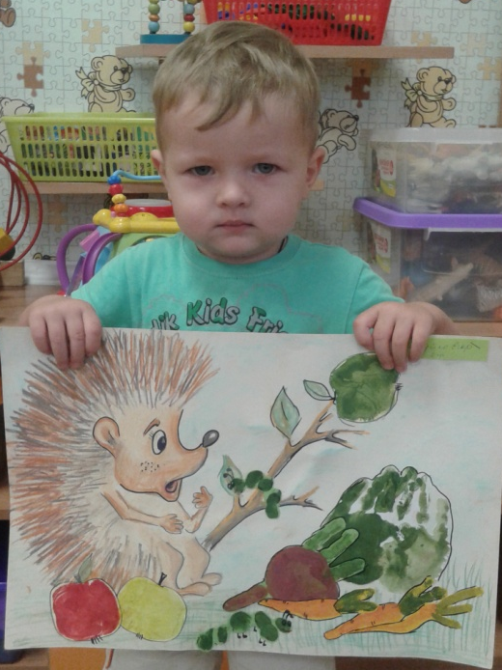
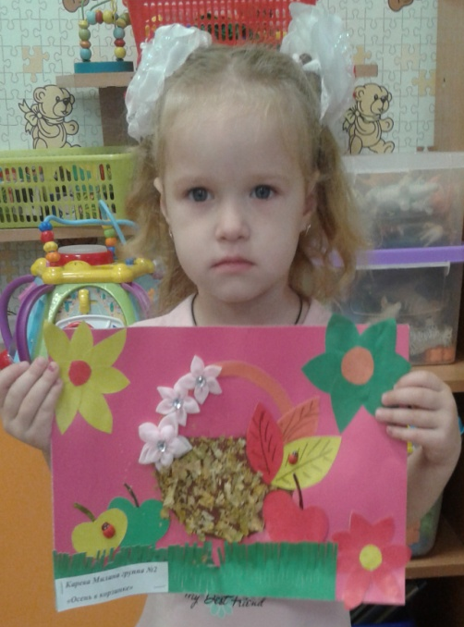
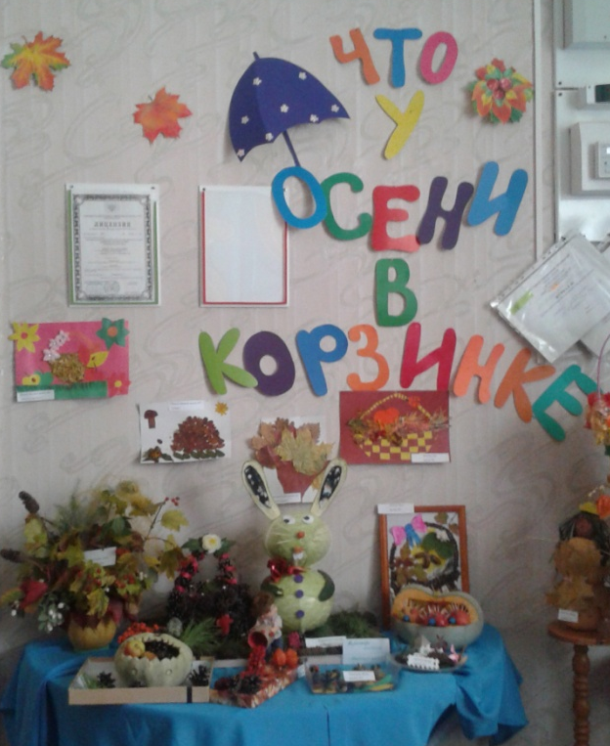
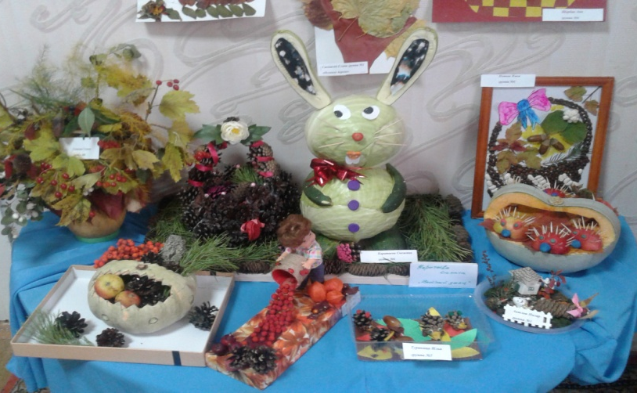
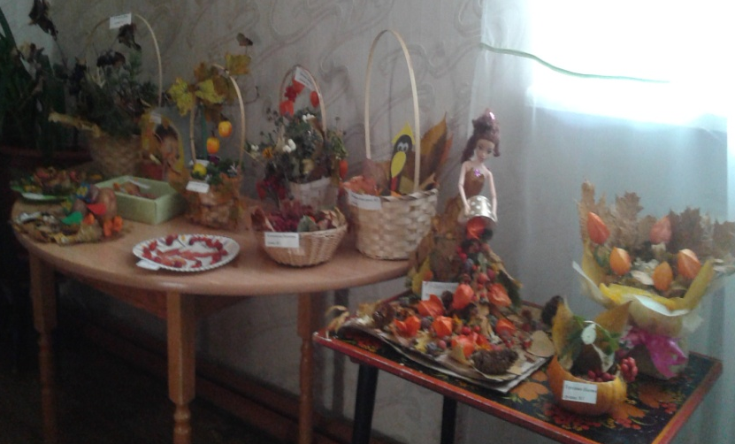
«Что у осени в корзинке» (выставка творческих работ)

Slide 15
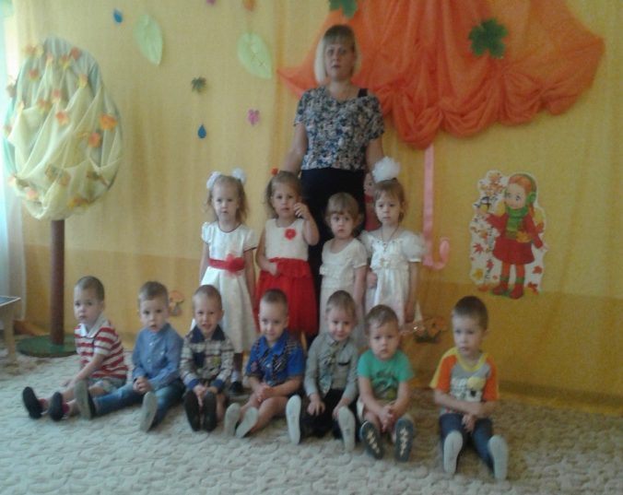
Праздник осени

Slide 16
Проект «Зимушка зима»
Цель проекта: Расширять представления детей о зиме.
Формировать у детей представления о зимних природных явлениях, забавах и праздниках.
Тип проекта: познавательно – исследовательский.
Продолжительность проекта: краткосрочный (1 неделя)
Участники проекта: воспитатель, дети, родители.

Slide 17
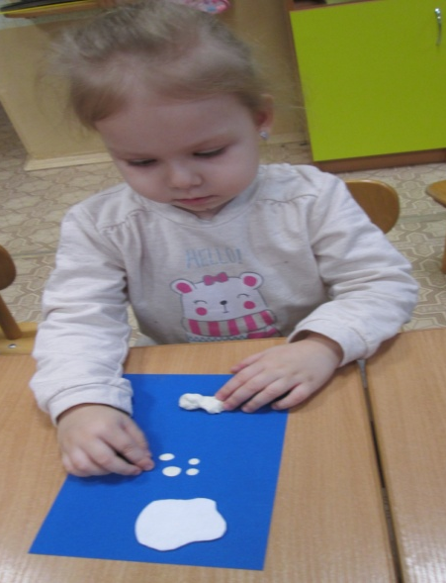
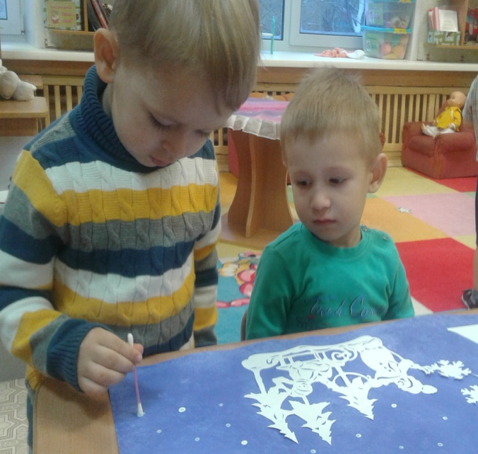
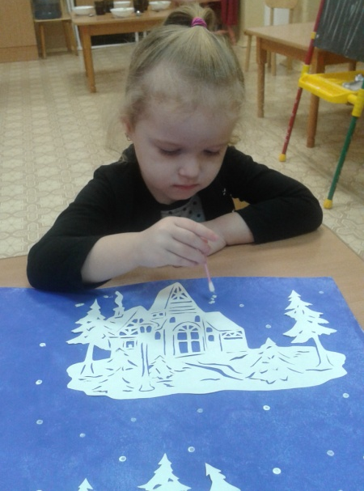
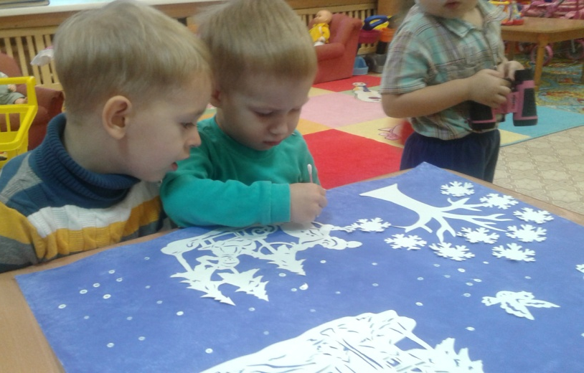
Изобразительная деятельность

Slide 18
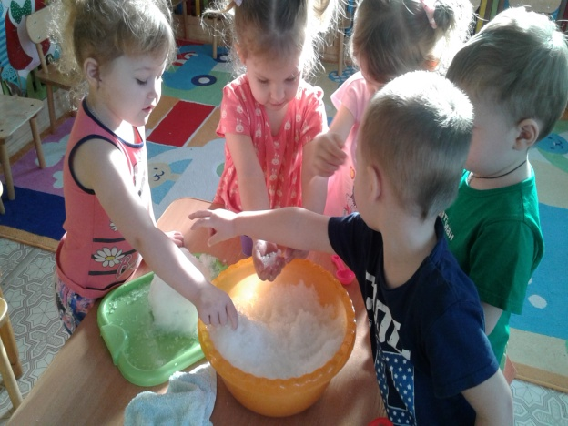
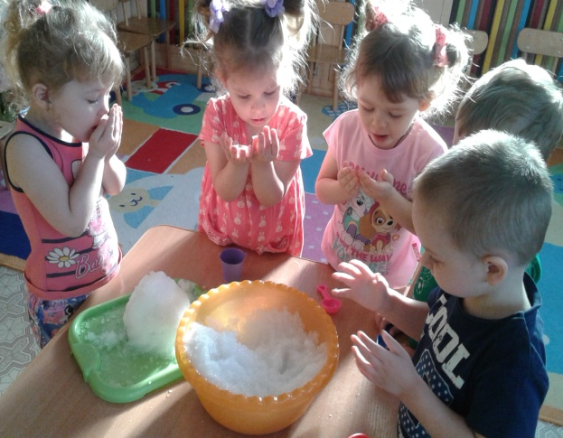
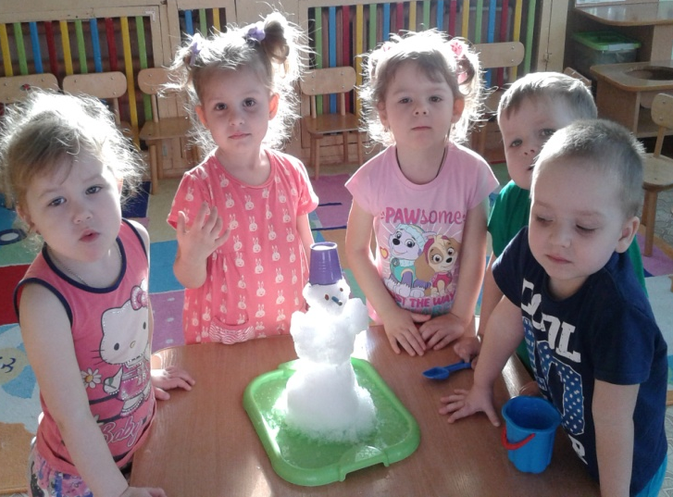
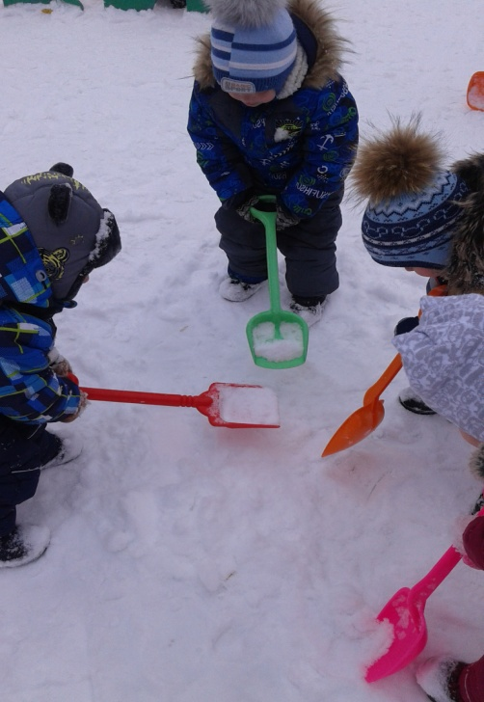
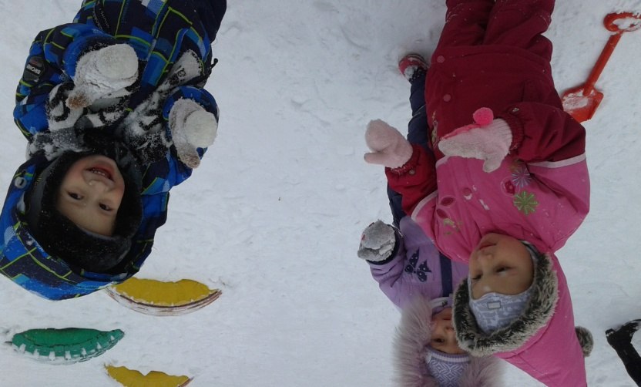
Опытно экспериментальная деятельность «Свойства снега»

Slide 19
Проект «Новый год у ворот»
Цель: воспитание эмоциональной отзывчивости.
Срок реализации: краткосрочный (две недели).
Вид проекта: информационно - творческий.
Тип проекта: игровой.
Участники проекта: воспитатель, дети группы раннего возраста, родители, музыкальный руководитель.

Slide 20
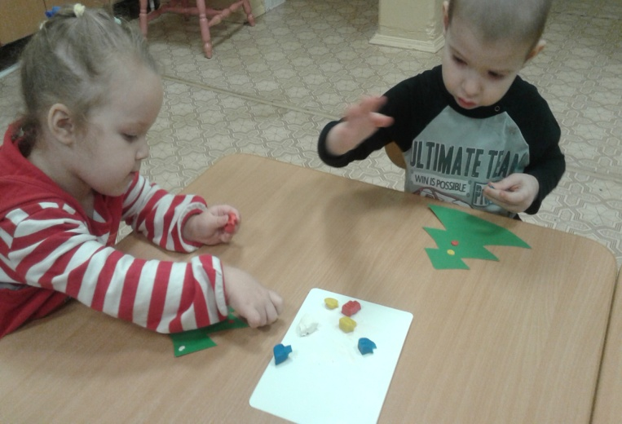
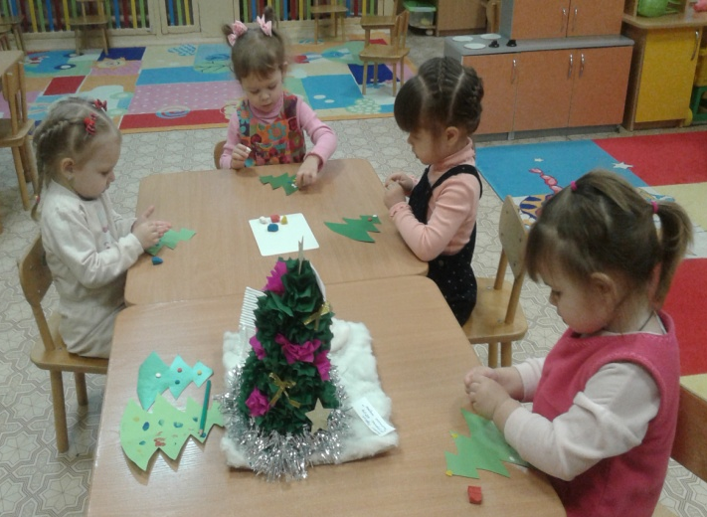
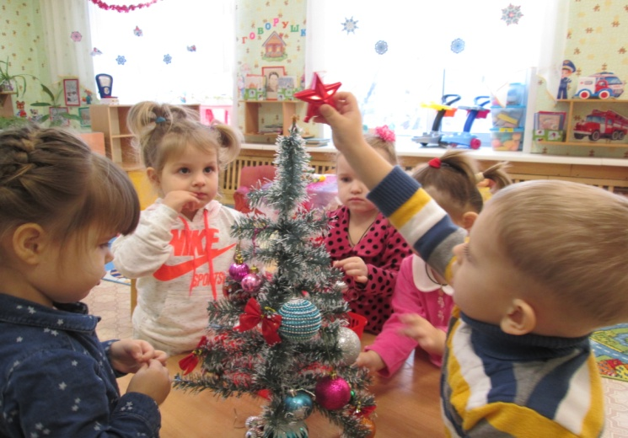
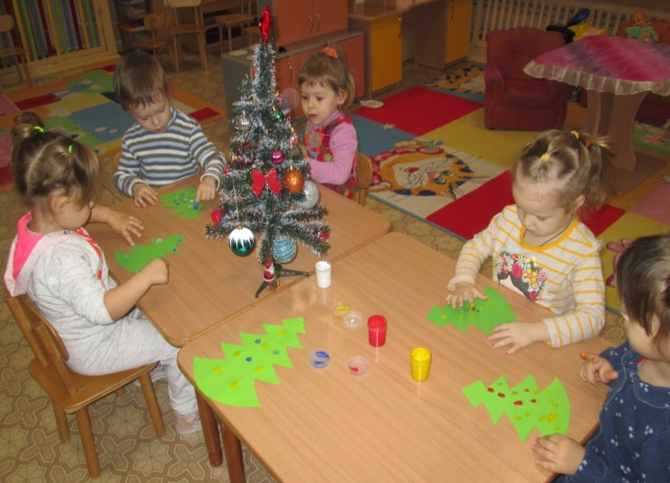
Изобразительная деятельность

Slide 21
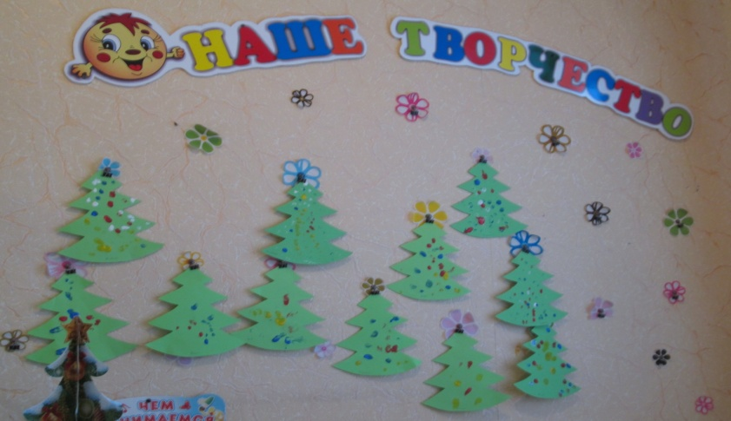
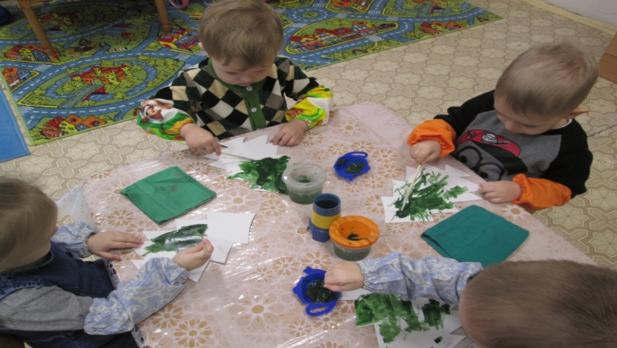
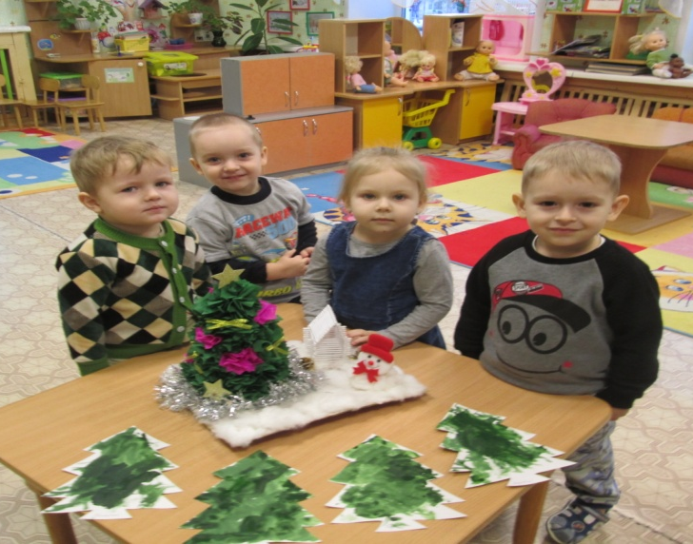

Slide 22
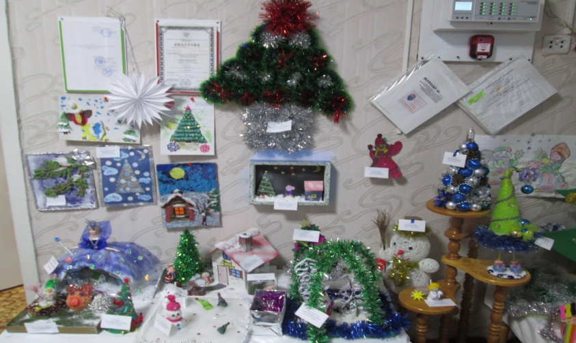
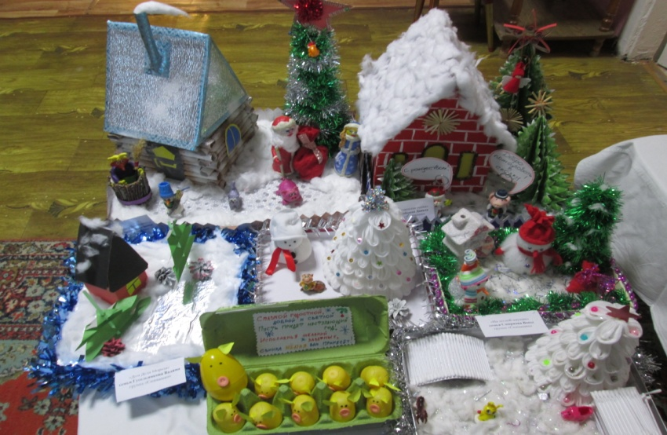
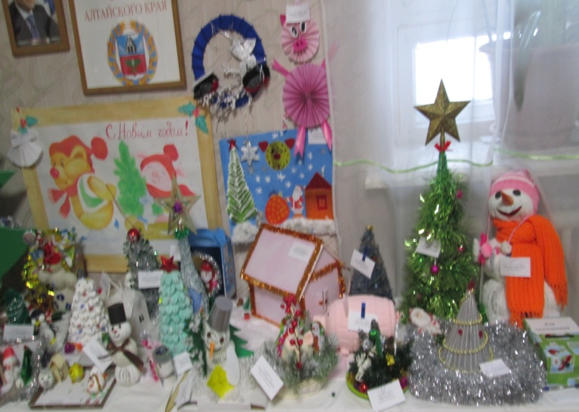
Выставка творческих работ «Новогодняя сказка»

Slide 23
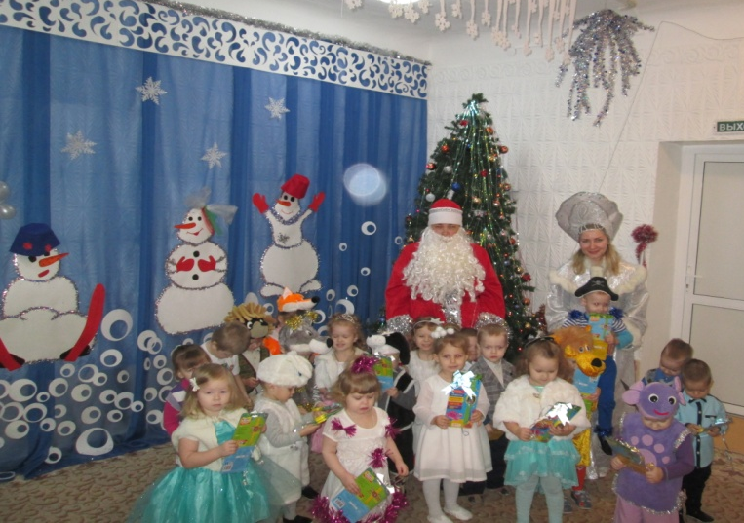
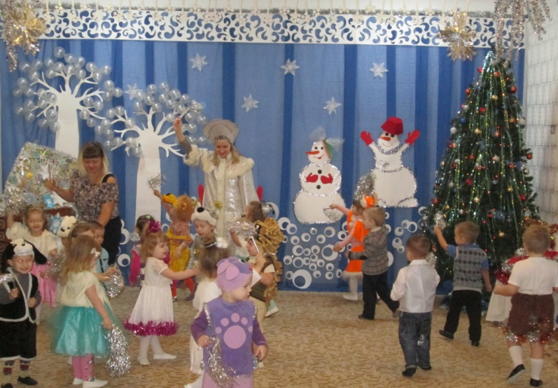
Новогодний праздник

Slide 24
Проект «Снег, снеговик»
Цель проекта: развитие познавательных и творческих способностей детей в процессе ознакомления со снегом и экспериментальной деятельности с водой.
Тип проекта: информационно-исследовательский.
Срок реализации: 2 недели (краткосрочный)
Участники: воспитатель , дети второй группы раннего возраста.

Slide 25
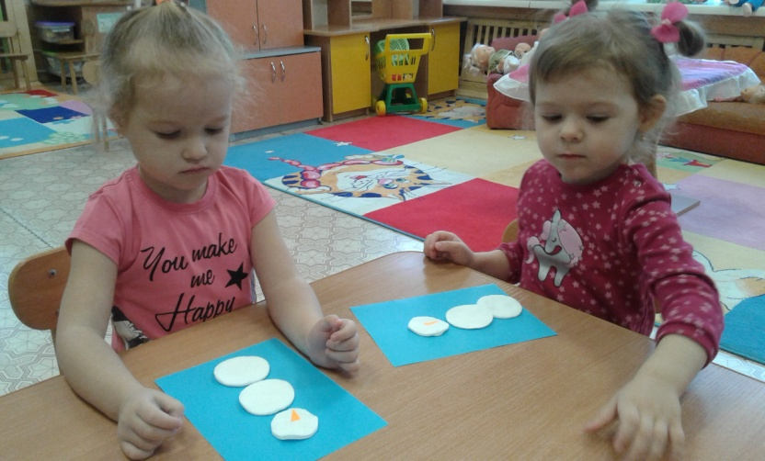
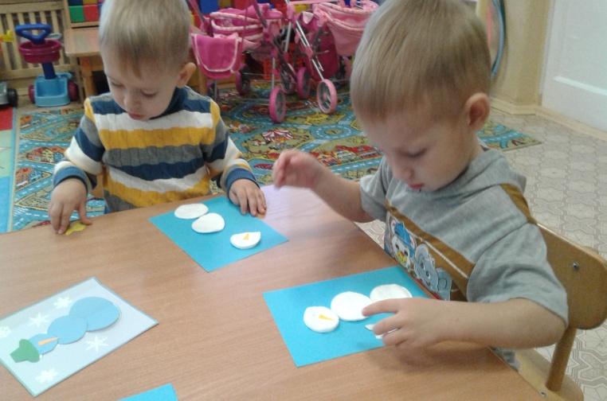
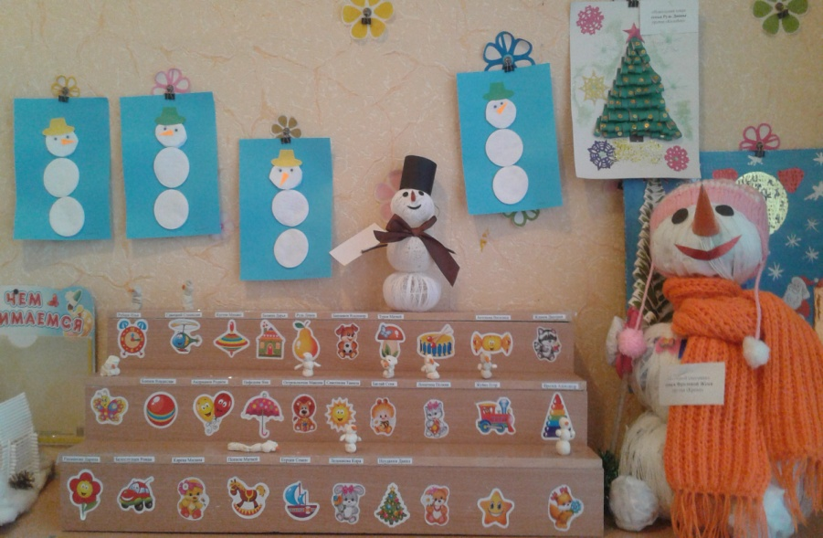
Аппликация из ватных дисков «Друзья для снеговика»

Slide 26
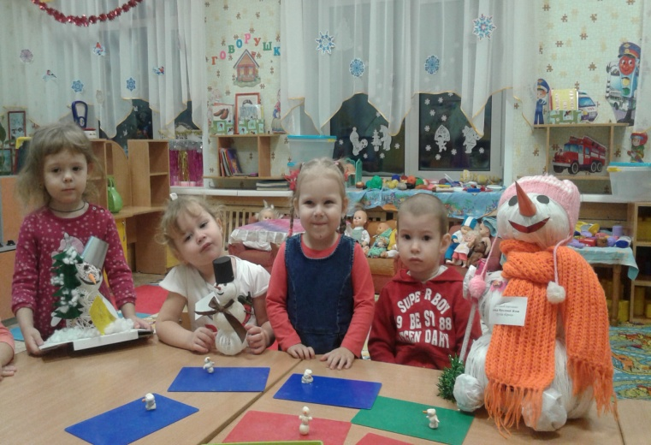
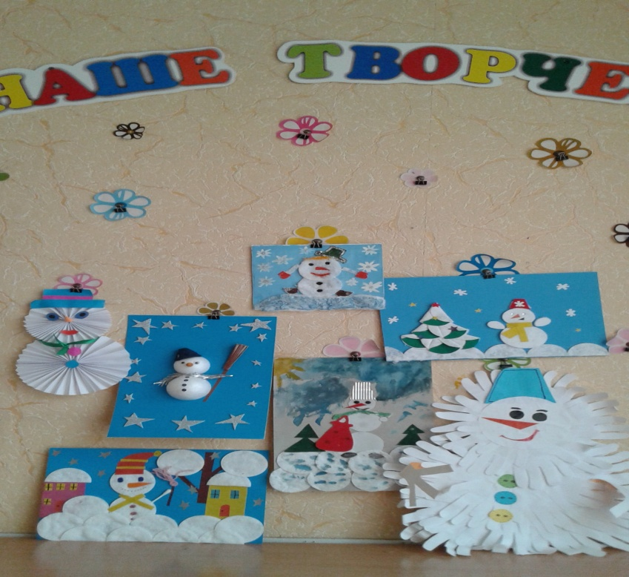
Лепка «Снеговик»

Slide 27
Проект «Витамины растут на грядке»
Цель: расширить и обобщить знания детей об овощах через разные виды
деятельности. Объяснить, что в овощах содержаться витамины,
необходимые для нашего здоровья.
Тип проекта: познавательно – исследовательский, здоровье
сберегающую. Включает в себя творческую, познавательную и
практическую деятельность.
Вид проекта: групповой.
Участники: дети (2-3 года), родители, воспитатели.
Продолжительность проекта: краткосрочный (1 месяц).

Slide 28
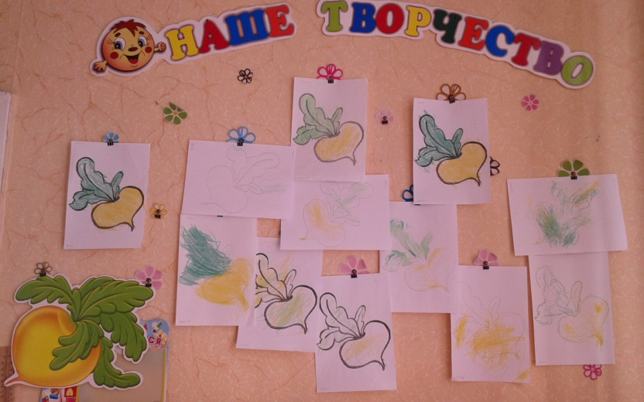
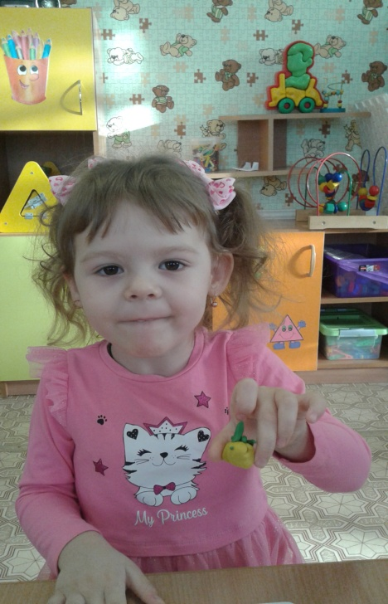
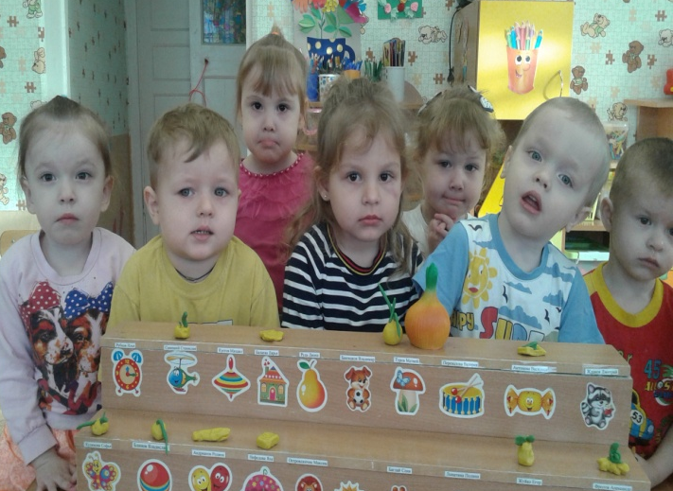
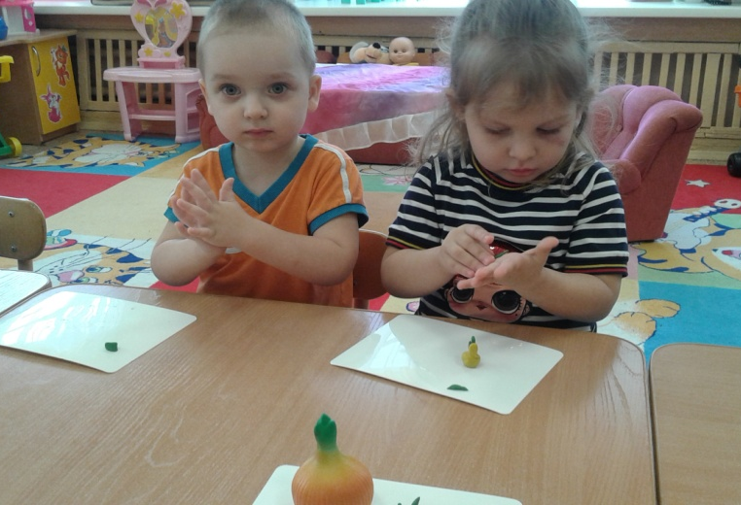
Изобразительная деятельность

Slide 29
Театрализованная деятельность

Slide 30
«Огородная сказка»

Slide 31
Итог
В результате реализации проектов у детей повысилась познавательная и речевая активность, творческие способности, коммуникативные навыки и навыки изобразительной деятельности.

Slide 32
Вывод
Организация проектной деятельности
в младшей группе доступна и реализуема.
Главное – это желание работать по-новому, чтобы было доступно и интересно детям, в каком бы возрасте они не были.

